Slide 3
Eiddo - Property
7 Masnachol / 7 Commercial
5 fflat / 5 flats
Llyfrgell / Library
Canolfan Cefnfaes
Eiddo Arall / Other Assets
PERCHNOGAETH LEOL /
COMMUNITY OWNERSHIP

Slide 4
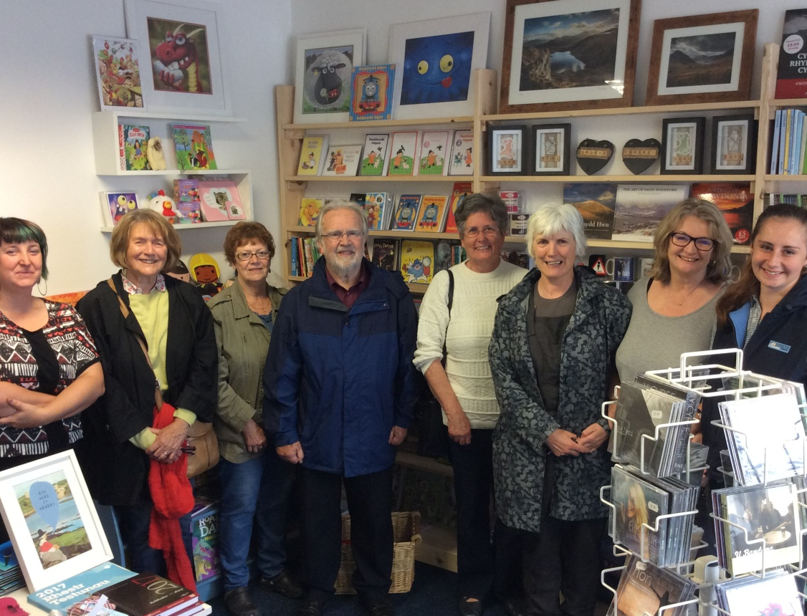
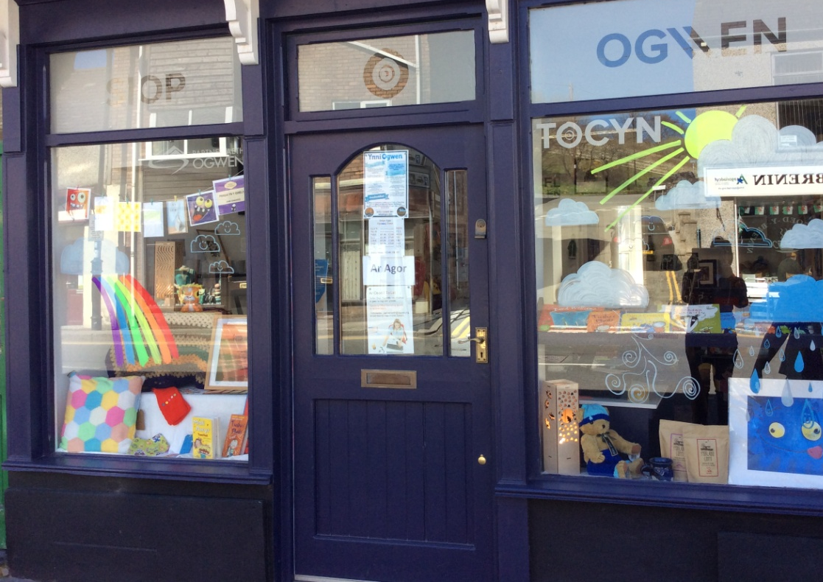

Slide 5
£459,600
11/7/2016

Slide 6
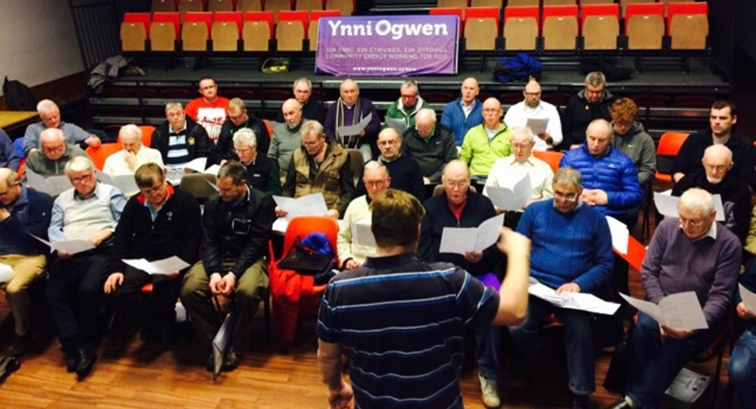
85% Gwynedd
11/7/2016

Slide 7
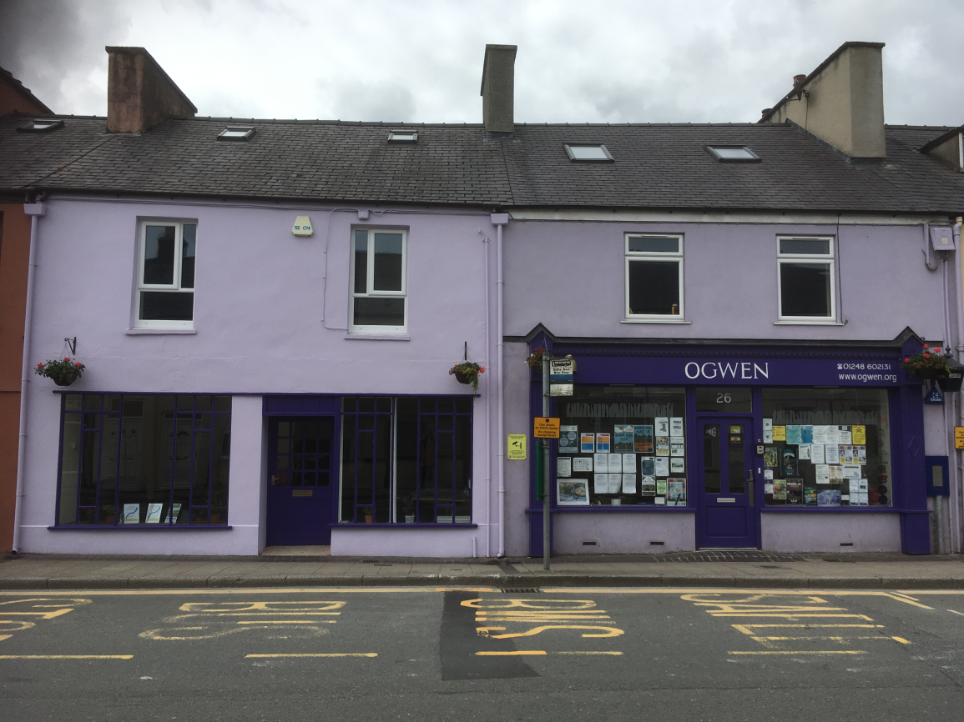
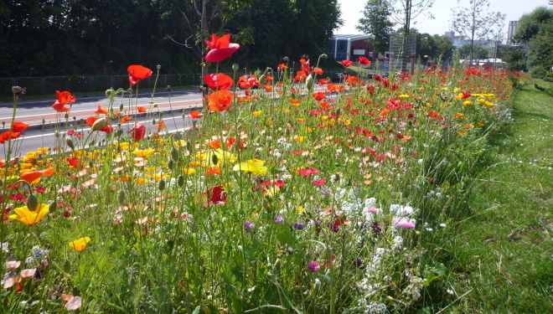
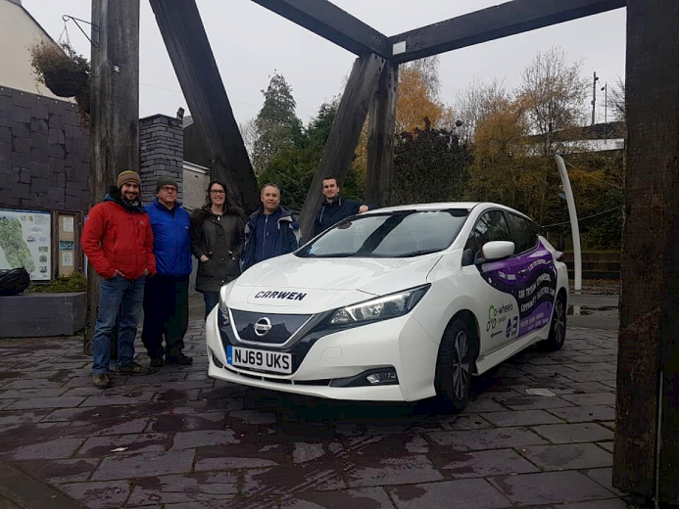
Notes:
Blaguro a thyfu – Hyb Dyffryn Gwyrdd. Ynni Ogwen wedi’n galluogi ni i gyflogi cydlynydd. Cais Loteri Wledig i ddatblygu’r hyb.
Prosiect Egin Ogwen – criw o wirfoddolwyr yn plannu bloda gwyllt a llecynnau gwyrdd cymunedol. Ynni Ogwen newydd gal pre-accreditation ar gynllun Heuldro Ogwen. Partneriaeth Ogwen newydd gal EV trydan. Egin syniadau yn dwyn ffrwyth.

Slide 8
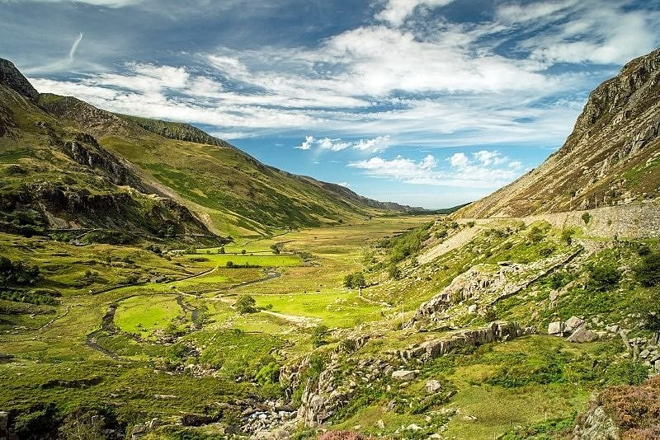
Twristiaeth Gynaladwy

Slide 9
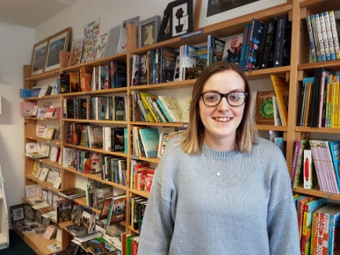
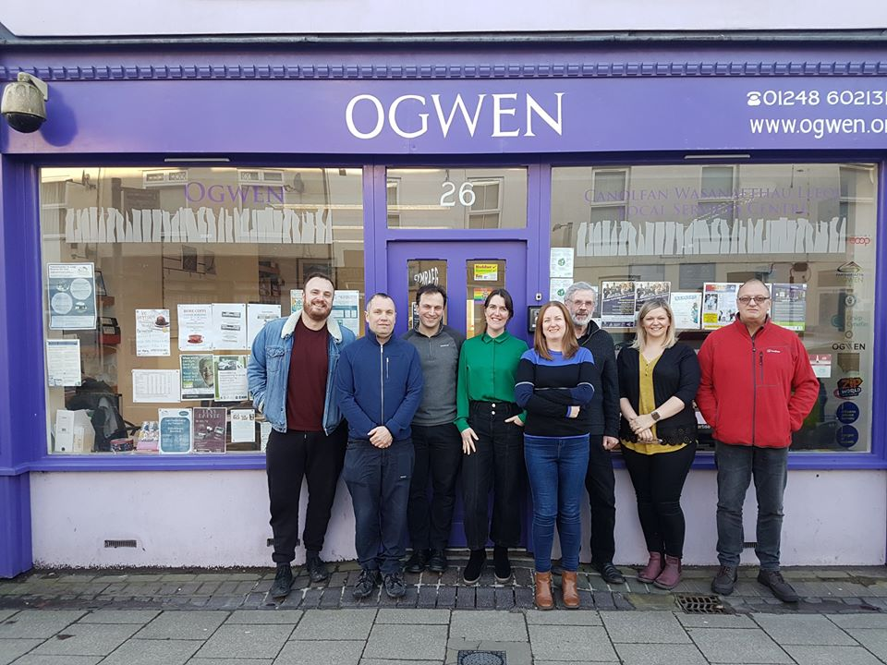
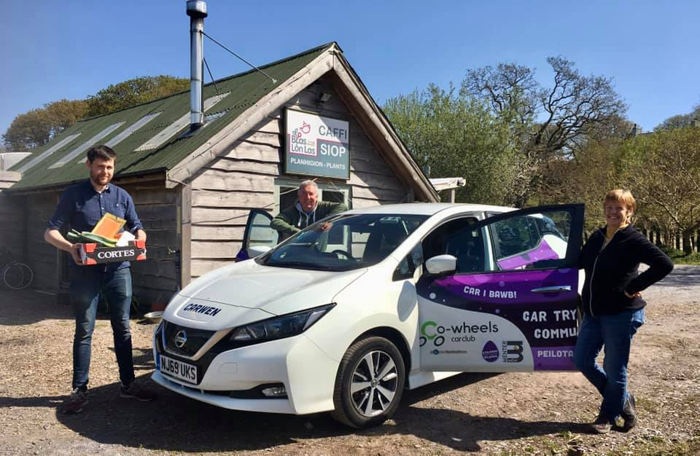
Cyflogaeth leol – Local Employment

Slide 10
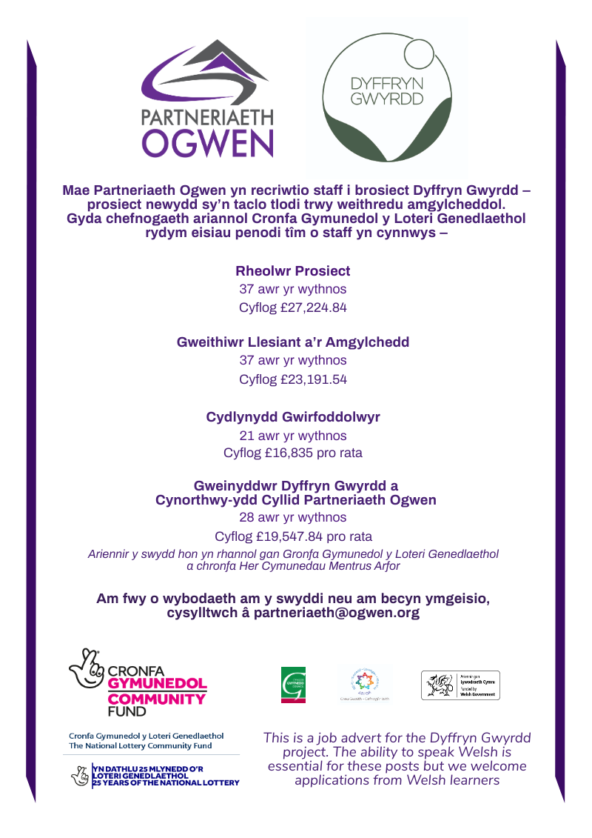

Slide 11
COVID-19
Taflenni i 3000 o gartrefi a 100 o wirfoddolwyr / Leaflets to 3000 households & 100 volunteers
Casglu prescripsiynau a negas / Collect prescriptions and groceries
Helpu’r banc bwyd lleol / Help the local food banc
Cronfa Gefnogi / Community Support Crowdfunder
Cadwyn Ogwen

Slide 12
Cadwyn Ogwen

Slide 13
CYD-BLETHU A CHYDWEITHIO
Cymuned / Community
Amgylchedd / Environment
Economi
Iaith a Diwylliant / Language and Culture
Cymuned DO
Dolan
Llechi, Glo a Chefn Gwlad
Eraill

